Slide 1
Tiết 3: LUYỆN TẬP
HỆ THỨC LƯỢNG TRONG TAM GIÁC VUÔNG

Slide 2
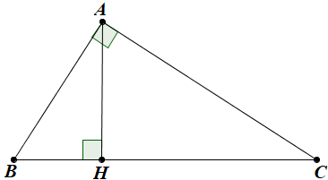
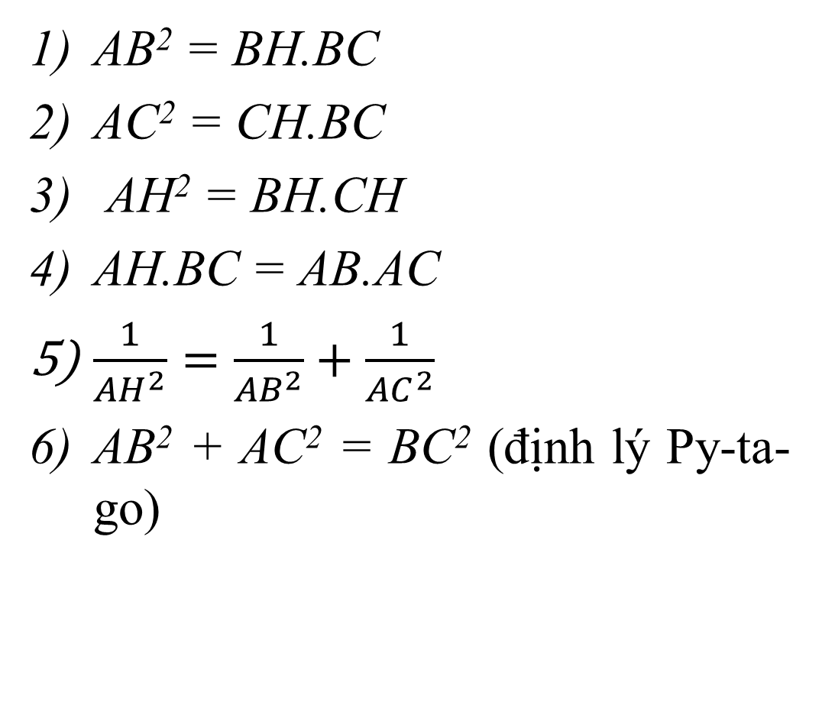
ÔN TẬP KIẾN THỨC CŨ
Các hệ thức lượng trong tam giác vuông

Slide 3
CHUẨN BỊ CHO TIẾT HỌC MỚI
- Chuẩn bị các dụng cụ học tập: SGK, tập, thước eke, máy tính cầm tay,..
- Xem trước các bài tập 6/SGK/69, 8/SGK/70.
- Mỗi bài tập, các em hãy vẽ hình, xác định tên gọi và dự đoán sẽ sử dụng hệ thức lượng nào để tính toán.
(Gợi ý: Có thể đặt tên đỉnh các tam giác để dễ tính toán).

Slide 4
Bài 6/SGK/69
Đề bài tập, các em tham khảo trước
Các em hãy vẽ hình và dự đoán bài toán sẽ sử dụng hệ thức lượng nào nhé?
Đề bài: Đường cao của một tam giác vuông chia cạnh huyền thành hai đoạn thẳng có độ dài là 1 và 2. Hãy tính các cạnh góc vuông của tam giác này.

Slide 5
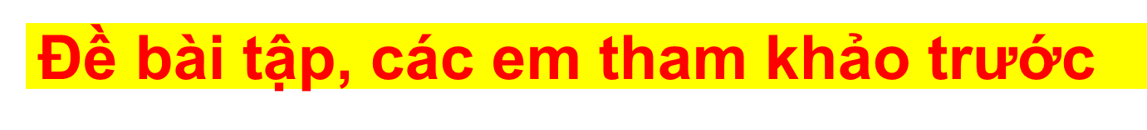
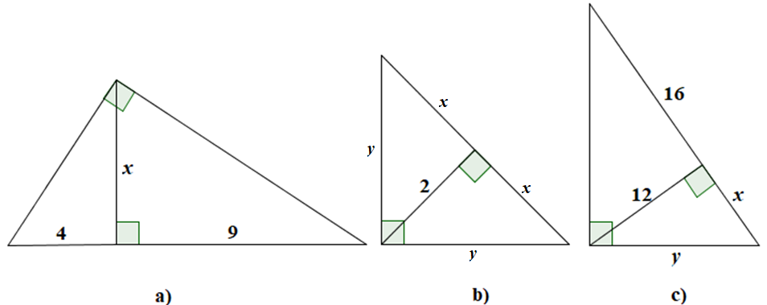
Bài 8/SGK/70. Đề bài: Tìm x và y trong mỗi hình sau

Slide 6
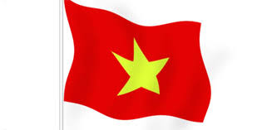

Bài tập thực tế
Đề bài: Một học sinh cầm 1 cây thước ê ke đứng cách cột cờ 2m (hình 1). Bạn ấy lần lượt nhìn theo 2 cạnh của góc vuông của ê ke thì thấy ngọn và chân của cột cờ. Biết khoảng cách từ mắt học sinh đến mặt đất là 1,6m. Hãy tính chiều cao của cột cờ.
Nhận xét: Vì trên hình của đề bài chưa có tên điểm nên để thuận tiện cho việc giải bài toán ta sẽ vẽ lại hình và gọi tên các điểm cần thiết .
Hình 1
Yêu cầu: Hãy cho biết trong bài này, đã cho các yếu tố nào, cần tính yếu tố nào?
Dự đoán hệ thức lượng sẽ sử dụng để giải toán?

Slide 7
XIN CHÂN THÀNH CẢM ƠN!

